Slide 1
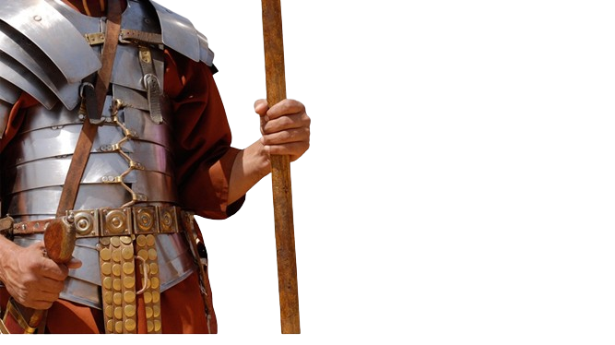
BATALHA ESPIRITUAL
VENCENDO A
A ORIGEM DO MAL
1

Slide 2
“A luta espiritual não tem nada a ver com temperamento, nem chamado, nem dom, nem formação. No momento em que nos convertemos, automaticamente entramos em combate. Não há o que escolher. Nosso primeiro ato na guerra espiritual é reconhecer que estamos envolvidos nela” (Dean Sherman).

Slide 3
POR QUE O MAL EXISTE?
Se Deus é o Criador de todas as coisas, isso significa que ele criou o mal?
“‘Se Deus fosse bom, ele desejaria fazer suas criaturas perfeitamente felizes, e se Deus fosse todo-poderoso, poderia fazer tudo o que quisesse. Mas as criaturas não são felizes. Portanto, parece faltar a Deus bondade, poder ou ambas as coisas’. Este é o problema do sofrimento em sua forma mais simples” (C. S. Lewis).

Slide 4
ALGUMAS IDEIAS ERRADAS:
1) O dualismo estabelece que há duas forças opostas e igualmente poderosas, o bem e o mal.
2) O monismo estabelece que Deus criou todas as coisas, inclusive o mal.
3) O nominalismo estabelece que o bem e o mal simplesmente não existem.

Slide 5
O QUE A BÍBLIA DIZ?
“Deus é luz, e nele não há trevas nenhumas (1 Jo 1.5).
“Pois todas as coisas criadas por Deus são boas” (1 Tm 4.4).
“Tu, que és tão puro de olhos, que não podes ver o mal e que não podes contemplar a perversidade” (Hc 1.13).
“Deus não pode ser tentado pelo mal, e ele a ninguém tenta” (Tg 1.13).

Slide 6
O QUE A BÍBLIA DIZ?
“Quanto a Deus, o seu caminho é perfeito (Sl 18.30).
“Toda boa dádiva e todo dom perfeito vêm do alto, descendo do Pai das luzes, em quem não há mudança nem sombra de variação” (Tg 1.17).
“Dai graças ao Senhor porque ele é bom, porque a sua benignidade dura para sempre” (Sl 136.1).
“Ninguém é bom, senão um, que é Deus” (Mc 10.18).

Slide 7
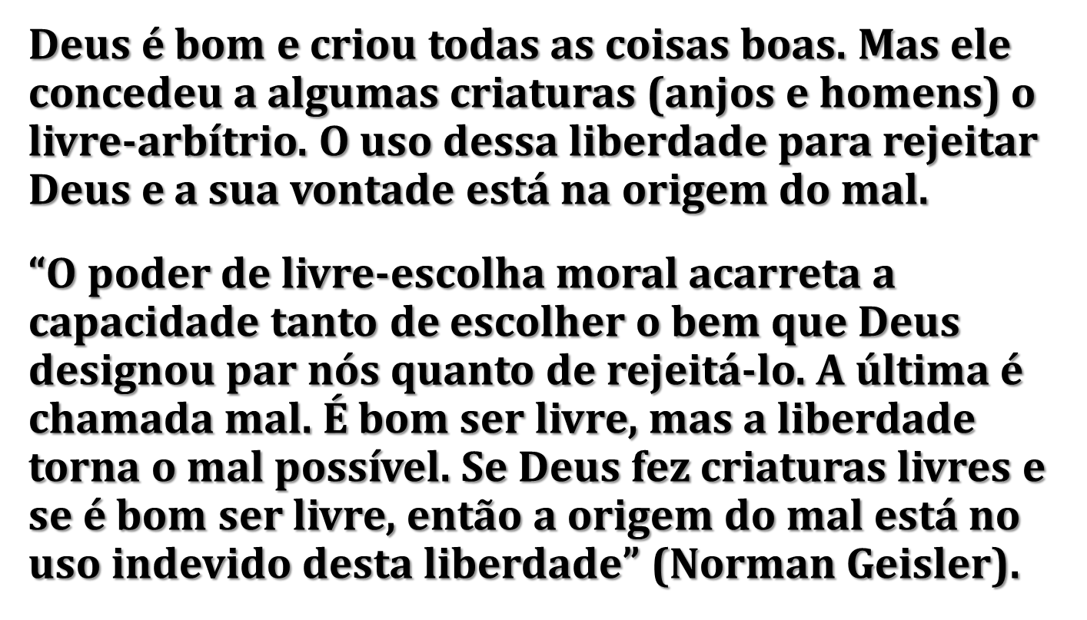
O MAL É A REJEIÇÃO DO BEM!

Slide 8
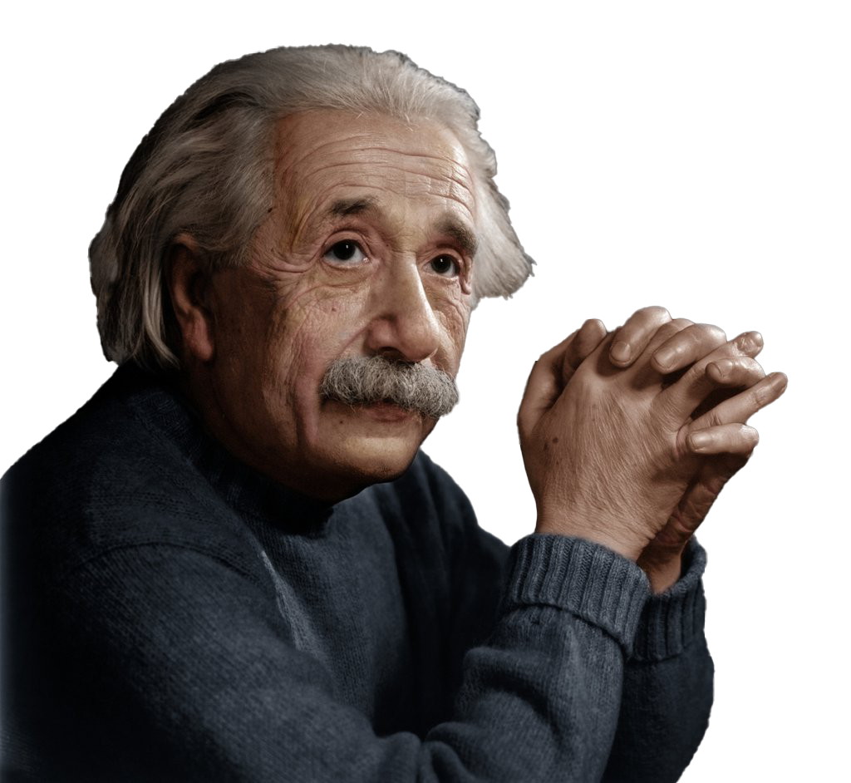
“Deus não criou o mal. O mal é o resultado das pessoas não terem Deus presente em seus corações”
(Albert Einstein).

Slide 9
A BATALHA ESPIRITUAL É UMA BATALHA CONTRA O MAL!
Batalha espiritual não é apenas luta contra o Maligno; é luta contra o mal.
“E não nos deixes entrar em tentação, mas livra-nos do mal” (Mt 6.13).
Lutamos contra o mal ao nosso redor (o mundo), contra o mal em nosso interior (a carne) e contra o mal acima de nós (Satanás e os demônios).
Nossa única chance de vitória está em nos achegarmos a Deus, que é a fonte de todo o bem!

Slide 10
“A guerra espiritual não é apenas um aspecto da vida cristã; é toda ela. Abrange tudo o que fazemos. Ser crente é ser um soldado dessa guerra. E ser um soldado da guerra espiritual é ter uma vida vitoriosa, coerente com a mensagem cristã. É ter Cristo ao nosso lado” (Dean Sherman).

Slide 11
“Não te deixes vencer pelo mal, mas vence o mal com o bem”
(Rm 12.21).
PRÓXIMO ESTUDO:
2) A REBELIÃO DE LÚCIFER

